Slide 1
Українці в США
Підготувала Юрків Ольга
7(11)-В

Slide 2
План
Загальна характеристика
Штати з найбільшою кількістю осіб, що використовують українську мову у сім'ї
Перший український емігрант в Америці
Початок еміграцій
Українські організації в США
Відомі україно-американці

Slide 3
Загальна характеристика
На даний час кількість українців та осіб українського походження становить близько 976,314 осіб. Переважна більшість з них народилася уже в США, і тільки близько 20% становлять безпосередні емігранти. Близько третини осіб українського походження володіє українською мовою, 143 тис. (15%) використовує її у побуті.
Українці мешкають досить компактно, причому близько половини їх загальної кількості припадає на північно-східні промислові штати Пенсильванія, Нью-Джерсі та Нью-Йорк.

Slide 4
Штати з найбільшою кількістю осіб,
що використовують українську мову у сім'ї
(2008–2011 рр.)
Нью-Йорк (штат) — 22 462
Каліфорнія — 17 350
Вашингтон (штат) — 17 175
Іллінойс — 12 043
Пенсільванія — 10 188
Нью-Джерсі — 10 078
Огайо — 9 112
Орегон — 5 261
Флорида — 5 141
Мічіган — 4 523
Коннектікут — 3 190
Массачусетс — 2 963
Джорджія — 2 464
Північна Кароліна — 1 996
Вісконсін — 1 771
Меріленд — 1 683
Міннесота — 1 674
Південна Кароліна — 1 126
Техас — 1 157
Вірджінія — 1 056
Колорадо — 1 046
Теннессі — 1 046

Slide 5
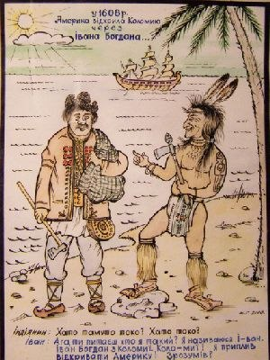
Перший український емігрант в Америці
Перший український емігрант в Америці Іван Богдан приплив з Джоном Смітом на англійському кораблі «Марія та Маргарита» у колонію перших поселенців Джеймстаун у 1608. Цей факт згадано у книжці «Достовірні записки про подорожі й пригоди капітана Джона Сміта у Європі, Африці та Америці», том 2 (1630).

Slide 6
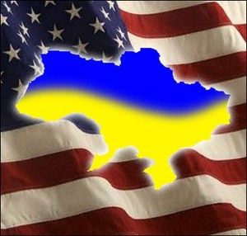
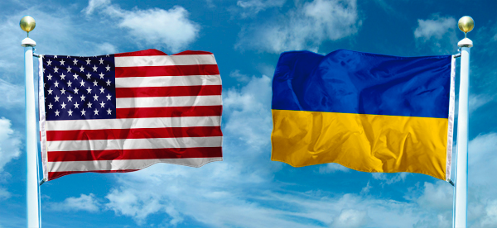
Початок еміграцій
Великомасштабна українська еміграція до Америки почалась з 1880 року.
Українська еміграція до США із Закарпаття, Галичини та Буковини розпочалася ще в останній чверті XIX століття, набравши масового характеру в період 1890-их років і до початку Першої світової війни. Вона тривала і в міжвоєнний період, хоча і в значно менших масштабах. Після Другої світової війни до США переїхало близько 100 тисяч біженців з України.

Slide 7


Українські організації в США
Український Народний Союз (УНС) — найстарша й найбільша братсько-забезпеченева організація США з поширенням діяльності й на Канаду.
Союз Українських Студентських Товариств Америки (СУСТА) — заснована в Нью-Йорку центральна організація українського студентства в США, яка об'єднує студентські громади при університетах і коледжах
Товариство української мови США — громадська організація української діаспори у США, яка була створена у 1989 р.
Товариство Українських Інженерів Америки (ТУІА) — засноване 1949. Це 900 чл., об'єднаних у 12 відділах по найбільших штатах США.
Гол. управа в Нью-Йорку.

Slide 8
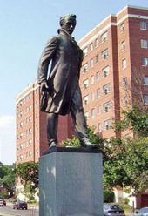
Українські організації в США
Український Конгресовий Комітет Америки заснований в 1940 р., серед його членів нараховується 70 різних організацій, має автономну Шкільну Раду, яка координує роботу українських суботніх шкіл: видає книги українською мовою, займається підготовкою вчителів, складає програми. Великим досягненням УККА стало будівництво пам’ятника Тарасу Шевченку в Вашингтоні в 1964 р.

Slide 9
Наукове товариство ім. Шевченка у США
Наймасштабнішою слід визнати діаспорну діяльність Товариства у США з головним центром у Нью Йорку, де у власному будинку розміщені канцелярія, бібліотека, архіви і конференційна база Товариства. Значним є доробок у рамках «Бібліотека українознавства», здобули велику популярність десятки томів «Українського Архіву» з краєзнавчо-мемуарними матеріалами про західноукраїнські регіони. Самовіддано працювали в системі Товариства, Микола Чубатий, Роман Смаль-Стоцький, Матвій Стахів, Григор Лужницький, Василь Лев, Осип Андрушків, Роман Осінчук, Леонід Рудницький та інші. Важливим дослідно-видавничим проектом Товариства є «Енциклопедія Української Діяспори». Одним із чільних конференційних проектів є щорічні Шевченкознавчі конференції, яких проведено вже 23!

Slide 10

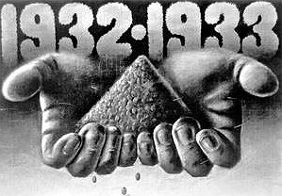
Дослідження голодомору
Одним із проектів, ініційованим та забезпеченим українською спільнотою в США, був проект дослідження Голодомору 1932-1933 років на Україні. До 50-річчя цієї трагедії українського народу, в Конгресі США була створена "Комісія з голоду в Україні», яка зобов´язує вчених співробітників Гарварду дослідити цю проблему та надати висновки Конгресу. Думка вчених була однозначною – голод в Україні був заздалегідь запланований і є геноцидом проти українців.

Slide 11
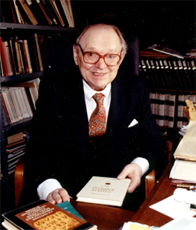
Науковий Інститут
Український Науковий Інститут Гарвардського Університету заснований в 1973 р. у Кембріджі, як автономну установу, разом з кафедрами мови, літератури та історії України в цьому ж університеті, а також з Українською Семінарією в складі Бібліотеки зазначеного університету, яка на сьогодні має стільки українських книг, скільки не має жодна з бібліотек в західному світі. Директором цього Інституту в 1973-1990 рр. був відомий вчений, сходонознавець та історик Омелян Пріцак, його заступником, а згодом і директором – історик Ігор Шевченко. Ці двоє вчених заснували журнал англійською мовою "Гарвардські українознавчі студії"

Slide 12
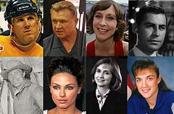
Відомі україно-американці
Власні знання і навики українці в повному обсязі прагнули реалізувати в Америці. І багатьом це вдалося. У кожній галузі науки були українські вчені, які залишили важливий слід.

Slide 13
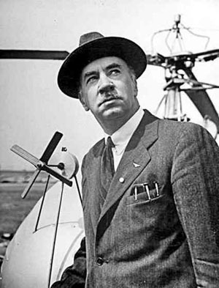
Відомі україно-американці
Ігор Сікорський (1889-1972; народився в Києві) – всесвітньовизнаний «батько» вертольотів. Ідею гелікоптера йому навіяли малюнки повітряного ґвинта Леонардо да Вінчі. 1918 року емігрував до США, де 1923 року заснував компанію Sicorski Air Engineering. Автор літака-велетня «Ілля Муромець» . Конструктор першого в США літака-амфібії.

Slide 14
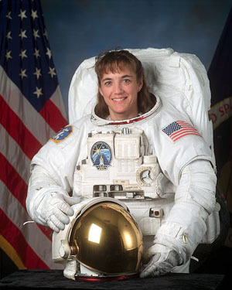
Відомі україно-американці
Гайді-Марія (Гайдема́рі) Стефанишин-Пайпер (народилася в 1963 р., дочка іммігрантів з Галичини) – перша українська жінка-космонавт НАСА, яка побувала у космосі в 2006 р.

Slide 15
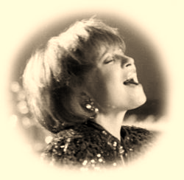
Відомі україно-американці
Квітка Цісик (1953—1998)— американська співачка українського походження, популярна виконавиця рекламних джинґлів у США, оперна і блюзова співачка. Пісня «Ти світло мого життя» (англ. You Light Up My Life), яку вона виконала для однойменного фільму, отримала 1978 року «Оскар» та «Золотий глобус» у номінації за найкращу пісню. Виконавиця українських народних і популярних пісень.

Slide 16
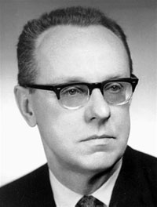
Відомі україно-американці
Юрій Шевельов (1908-2002) лінгвіст, літературознавець, громадський діяч. Професор в університетах Гарварда, Колумбії, Українського Вільного Університету , іноземний член Національної Академії наук України. Автор 17 книг та наукових праць: «Історична фонологія української мови», «Нарис сучасної української мови». Активний учасник в науковому та культурному житті української діаспори – віце-президент Асоціації українських письменників «Мистецький український рух", головний редактор журналу "Сучасність".

Slide 17
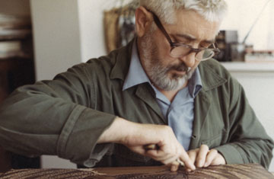
Відомі україно-американці
Яків Гніздовський (1915-1985; вихідець з Тернопіля) – відомий художник, графік, кераміст, мистецтвознавець.

Slide 18
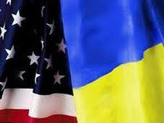
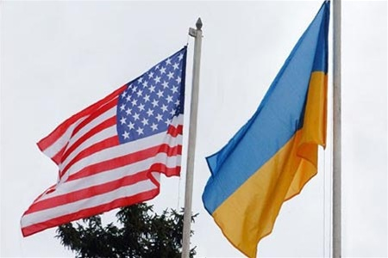
Підсумок
Українці вирушали до США у пошуках кращого життя. Причини еміграцій в кожного свої.
Українська діаспора у Сполучених Штатах Америки належить до національної меншини з високим рівнем організації, освіти і культури. Тут діють різноманітні українські організації, зокрема освітні, соціальні та наукові.

Slide 19
Використана література
http://www.segodnya.ua/world/ukraintsy-v-csha-tse-vzhe-ne-american-dream.html
http://uk.wikipedia.org/wiki
Світ науки, Київ 2008

